Slide 1
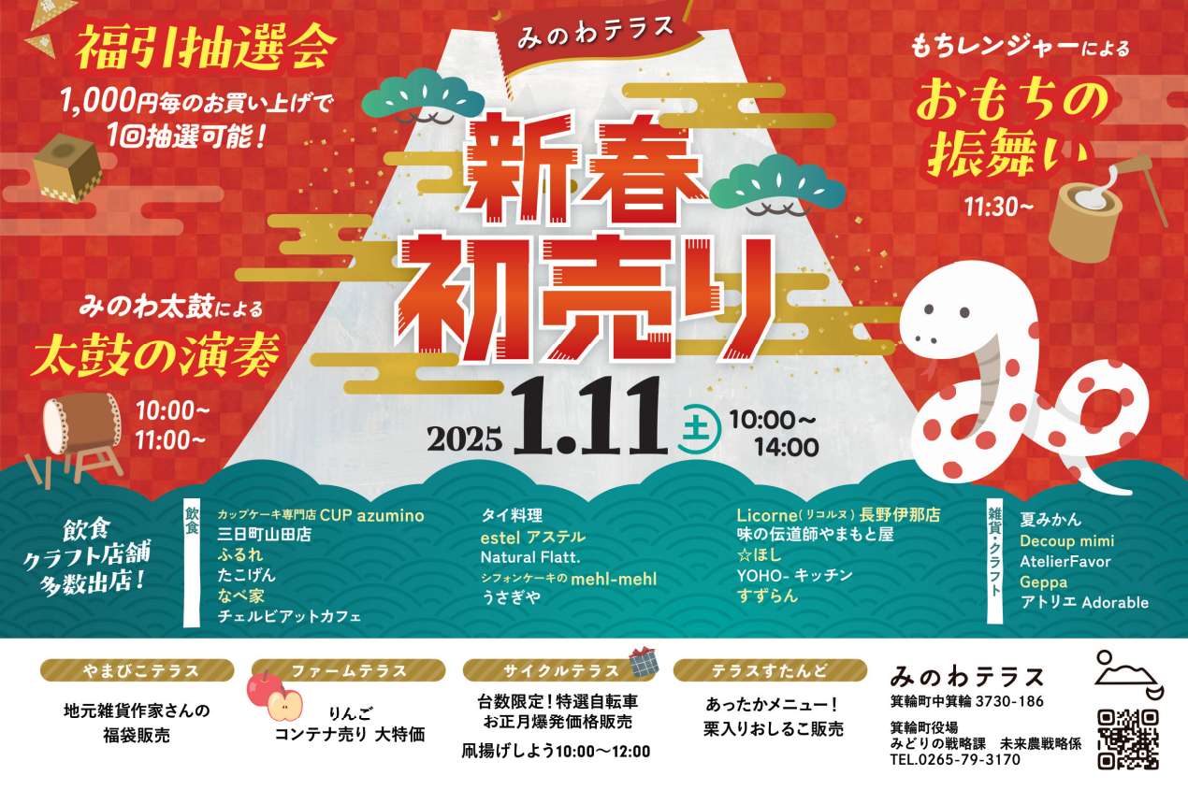
Sorteio da sorte
Super-Heróis regionais ¨Mochi Ranger¨ fará
Distribuição
de mochi
Evento [Minowa Terrace]
A cada compra de 1000 ienes, é possível participar de um sorteio.
PrimeiraVenda
de Ano Novo !!
Apresentação de taiko
pelo grupo
Minowa Taiko
(Sab.)
Haverá várias
barracas
de comidas
e bebidas
Maçãs em recipientes
à venda por um
preço especial
Quantidade limitada!
Venda de bicicletas selecionadas
a preços explosivos de Ano Novo
Cardápio quente!
Vendendo sopa/Oshiruko
com castanhas!
Venda de sacolas da sorte
por artistas locais de
artigos de papelaria

Slide 2
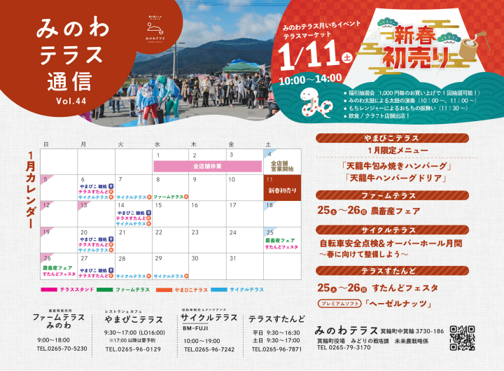
Primeira Venda
Do
Ano Novo

